Slide 1
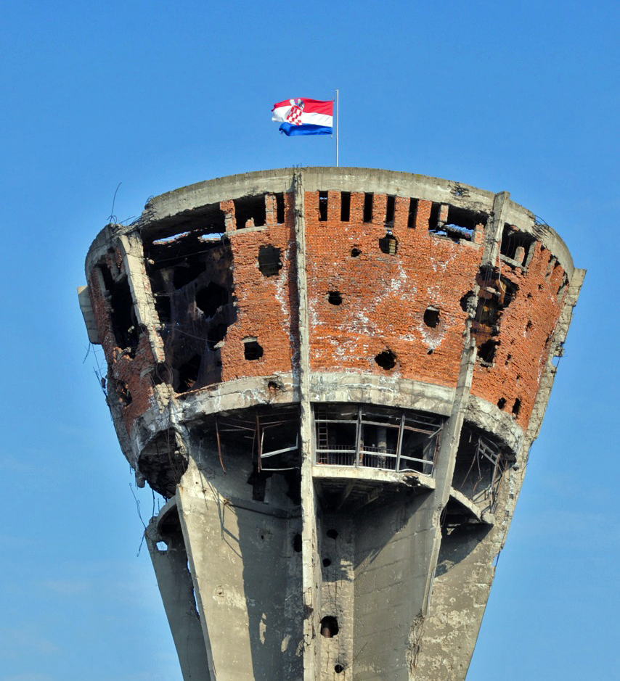
Vukovar

Slide 2
Početak bitke za Vukovar
25. lipnja 1991. godine Hrvatska je proglasila razdruženje od SFRJ, što su lokalni pripadnici srpske manjine vidjeli kao neprijateljski čin i naoružani uz pomoć JNA počinju oružanu pobunu. Prvi od ovih incidenata je poznat kao „12 redarstvenika” jer su hrvatski policajci upali u zasjedu u Borovom Selu gdje su masakrirani. Sukobi se nastavljaju kao pucnjave s jedne na drugu stranu sve do 25. kolovoza kada počinje stalno granatiranje i zračni napadi na grad.

Slide 3
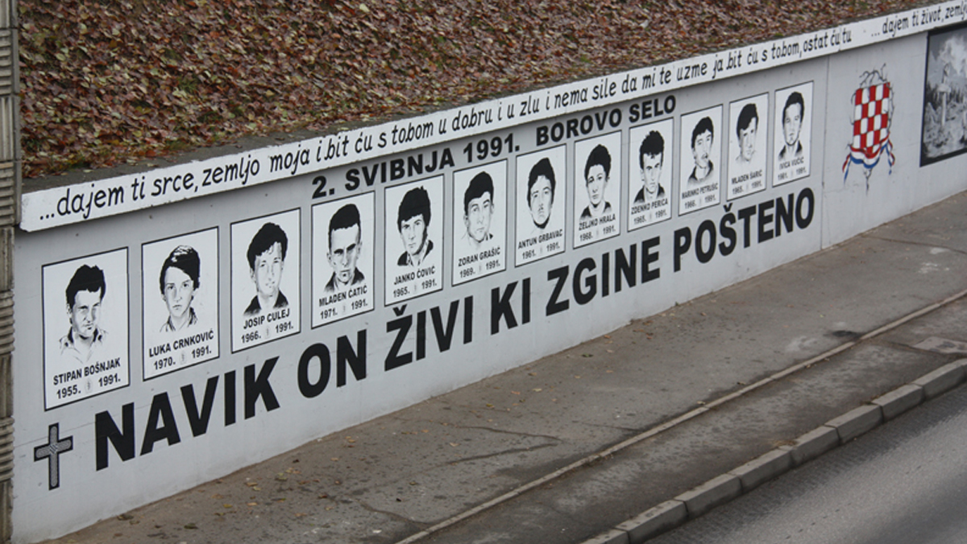

Slide 4
Prvi dio bitke
Tijekom kolovoza sukobi još nisu na svom vrhuncu, vukovarskih branitelja ima oko 1800 dok neprijatelja ima oko 30 000. Grad ulazi u obruč te je put prema Berku blokiran. Berak pada 2. rujna. JNA i paravojne formacije uspjevaju povezati svoje linije preko Sajmišta čime sužavaju obruč. Raketni napadi i zračne operacije zrakoplovstva svakodnevna su pojava početkom rujna. Cilj neprijatelja bio je potpuno blokiranje grada iz smjera Vojarne i Borova Sela. Sredinom rujna Vinkovci i Vukovar potpuno su odsječeni što znači da branitelji ostaju bez naoružanja i cijeli grad bez sredstava za život.

Slide 5
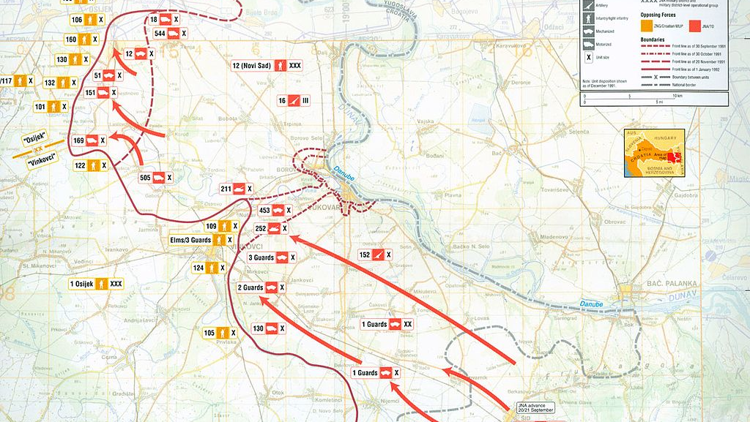

Slide 6
Drugi, treći i četvrti dio bitke
JNA u svojim redovima mijenja Albance i Bošnjake sa Srbima i zauzima grad ulicu po ulicu. Pokušana je deblokada grada 4. listopada, ali bezuspješno.
Od 15. listopada kada je grad u potpunom okruženju. Idućih mjesec dana obruč je sve uži te je do 15. studenoga grad ostao bez potrebne pomoći. Padom Lušca događa se pokolj tamošnjih Hrvata što pokazuje kakve će sudbine Hrvati ondje pretrpjeti. Grad pada nakon zauzimanja središta, JNA i paravojska slave ulicama grada i pjevaju pjesme u kojima pozivaju na klanje Hrvata.

Slide 7
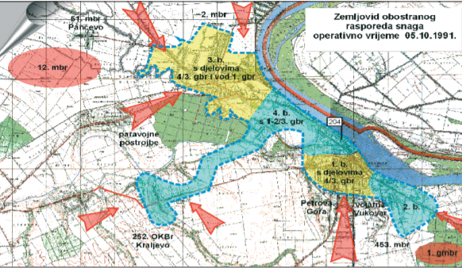

Slide 8
Branitelji Vukovara
Brojčano i tehnološki nadjačani, vukovarski su branitelji punih 87 dana herojski branili svoje mještane i obitelji od neprijatelja koji ih želi prognati, njihove kuće uništiti i masakrirati ih. Blago Zadro, zajedno s Milom Dedakovićem i Markom Babićem najpoznatiji su branitelji i zapovjednici Vukovara. Branitelji su se nakon pada Vukovara pokušali probiti do Vinkovaca, dok nekima to uspijeva, oni u Borovu su ostali s ranjenima te ubijeni 20. studenoga. Pored onih koji su poginuli u bitci, Srbi su likvidirali bilo koga tko je branio Vukovar. Još tragamo za nestalim braniteljima i civilima.

Slide 9
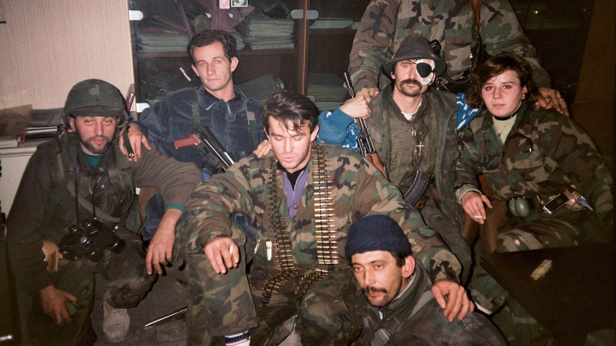

Slide 10
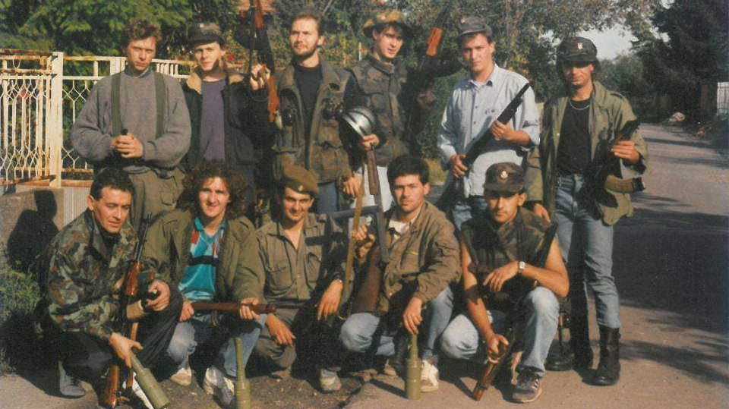

Slide 11
Zarobljenici i ratni zločini
Branitelji sjevernog džepa u Borovu naselju se nisu mogli probiti iz obruča i izvući iz grada te ih je većina bila ubijena. Ista je sudbina dočekala i civile Vukovara koji su prije rata živjeli sa svojim susjedima Srbima, a koji su ih poslije pada izdvajali ili upirali u njih prstom kako bi ih vojnici JNA i paravojske pogubili. Većina onih koji nisu odmah ubijeni, zarobljeni su i odvedeni u logore u Srbiju gdje su bili izloženi mučenju. Postupno su gotovo svi razmijenjeni, neki su ubijeni tijekom brutalnog mučenja, a nekima je sudbina do danas nepoznata.

Slide 12
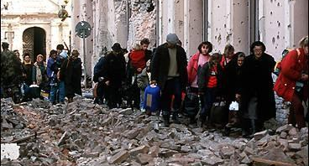

Slide 13
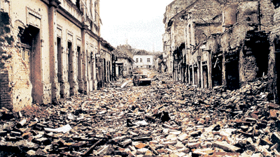

Slide 14
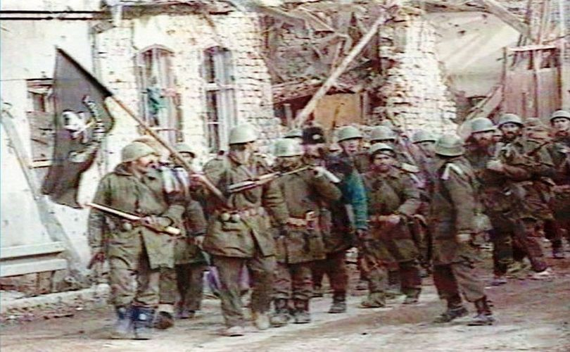

Slide 15
Vukovar poslije rata
Vukovar je vraćen pod kontrolu Republike Hrvatske 1998. godine, mirnom reintegracijom. Vukovar se obnavlja i ponovo postaje najveća hrvatska luka na Dunavu. Danas grad ima 23 535 stanovnika.

Slide 16
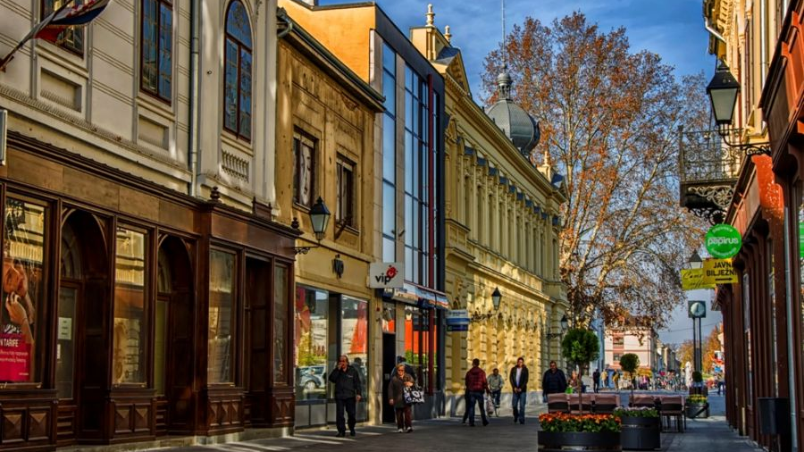

Slide 17
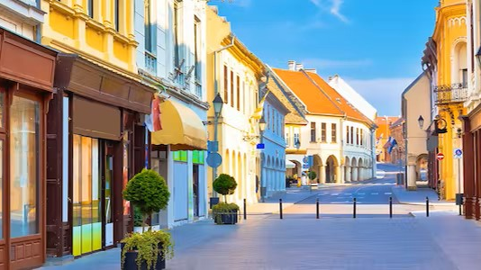

Slide 18
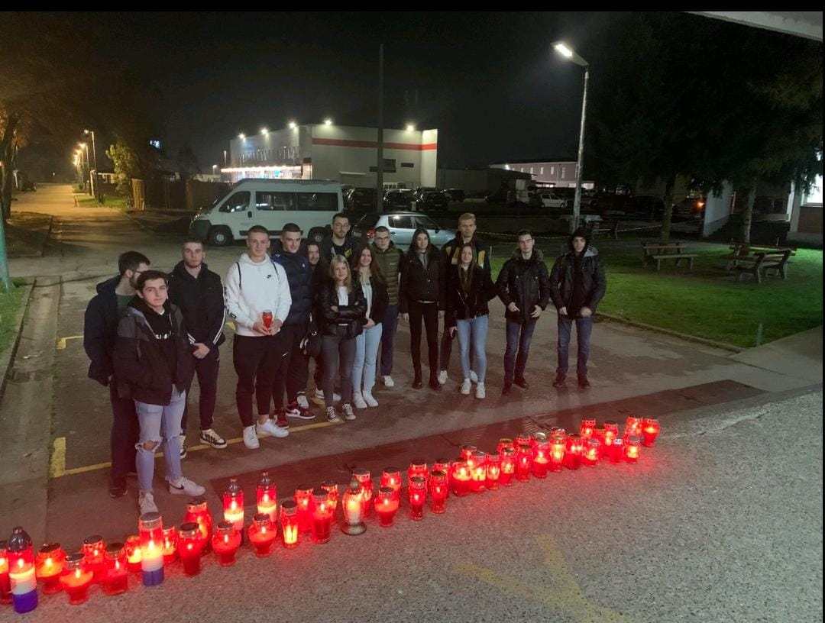
Prezentaciju izradili: Tomislav Šarić i Marko Budimir 4.b
Razrednica: Tatjana Dujić

